Slide 1
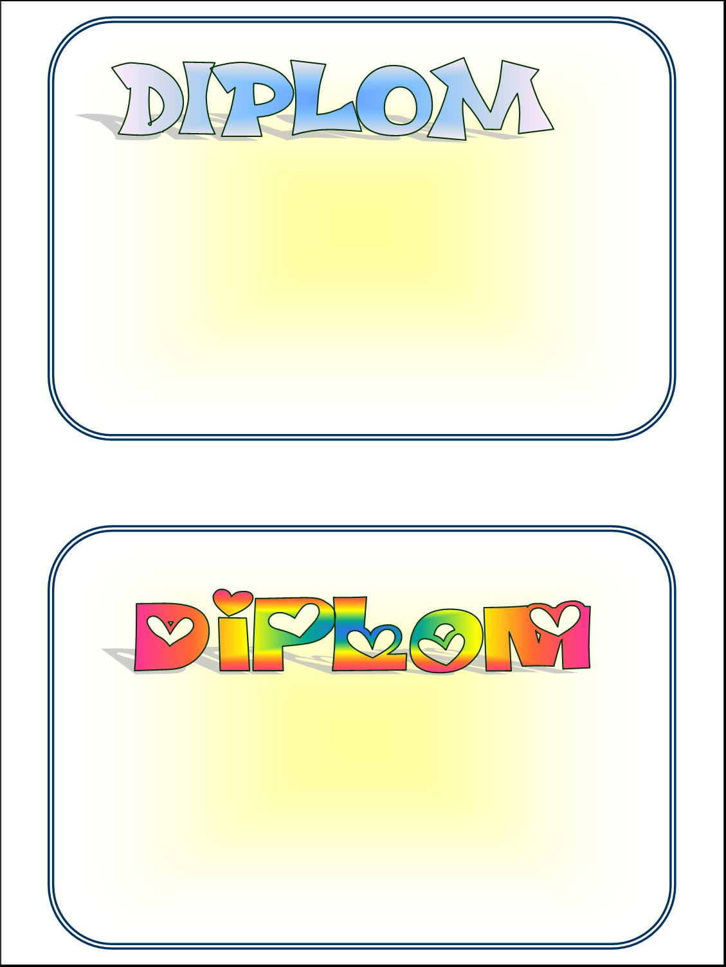


Michaela Belušková
za aktivity projektu Komprax
Gymnázium Gelnica, 27.6.2014
Patrícia Bikárová
za aktivity projektu Komprax
Gymnázium Gelnica, 27.6.2014

Slide 2


Patrícia Keruľová
za aktivity projektu Komprax
Gymnázium Gelnica, 27.6.2014
Martin Pisko
za aktivity
projektu S očami na stopkách a projektu Komprax
Gymnázium Gelnica, 27.6.2014

Slide 3
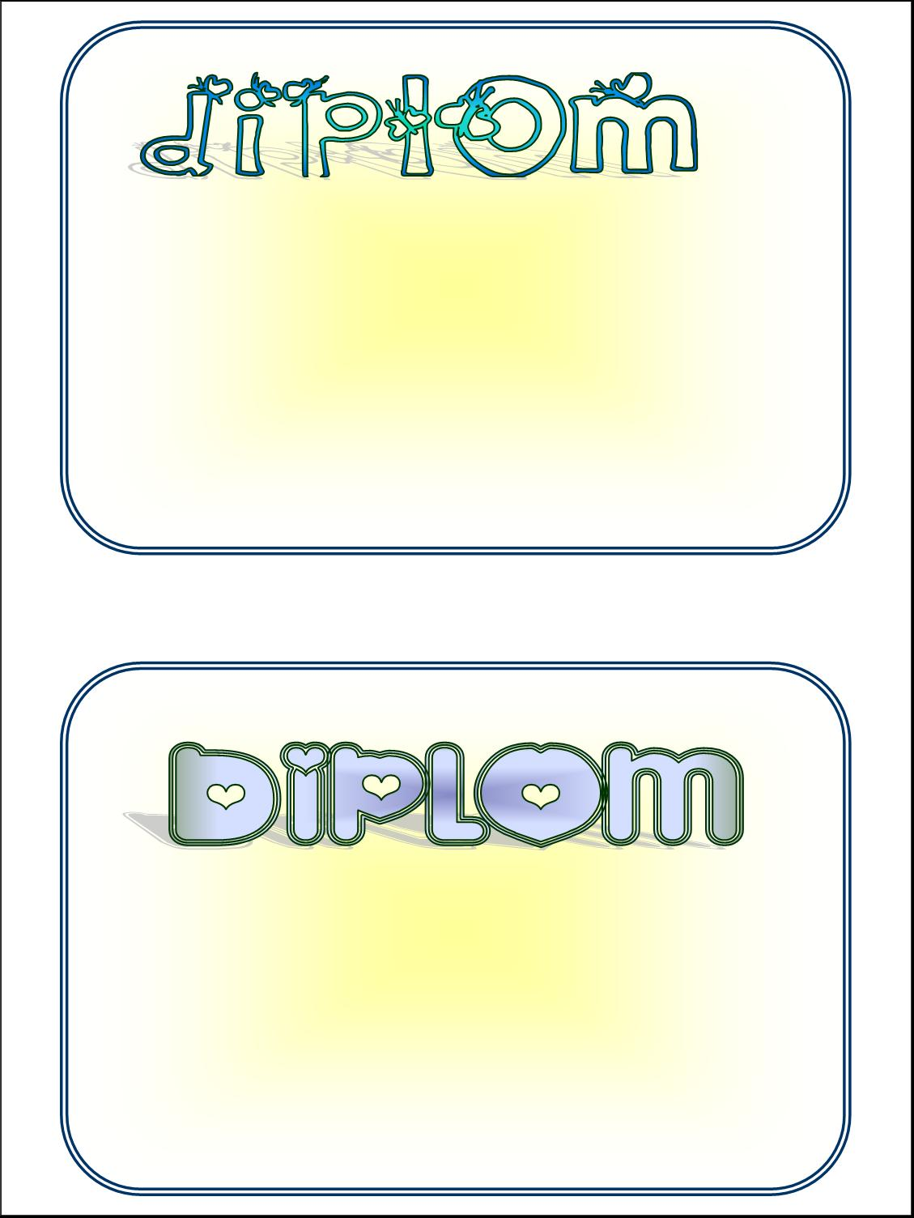
Richard Kovalik
za aktivity projektu S očami na stopkách a projektu Komprax
Gymnázium Gelnica, 27.6.2014
Juraj Klein
za aktivity projektu S očami na stopkách
a projektu Komprax
Gymnázium Gelnica, 27.6.2014

Slide 4
Michal Ščurko
za aktivity projektu S očami na stopkách a projektu Komprax
Gymnázium Gelnica, 27.6.2014
Róberta Kliková
za aktivity projektu
S očami na stopkách
a projektu Komprax
Gymnázium Gelnica, 27.6.2014

